Slide 1
Les pronoms personnels sujets
ils - elles

Slide 2
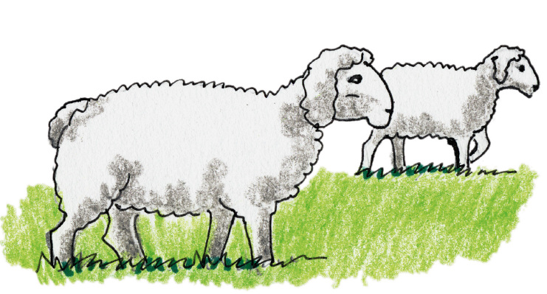
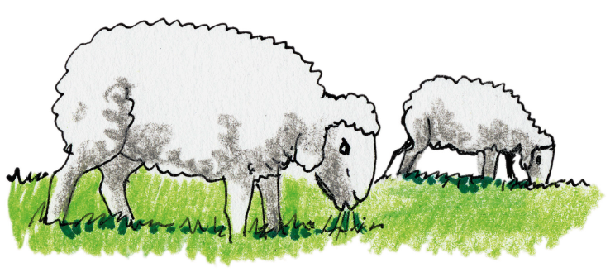
Où sont les moutons ?
Les moutons sont dans le pré.
Que font-ils ?
Ils broutent.

Slide 3
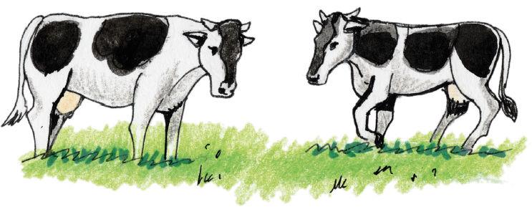
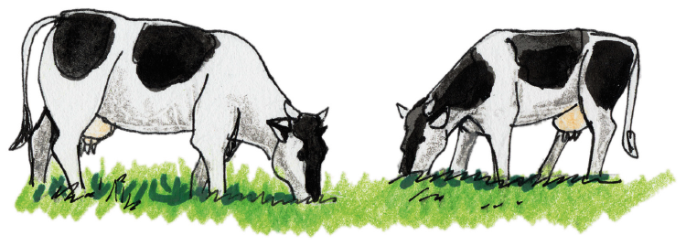
Où sont les vaches ?
Les vaches sont dans le pré.
Que font-elles ?
Elles broutent.

Slide 4
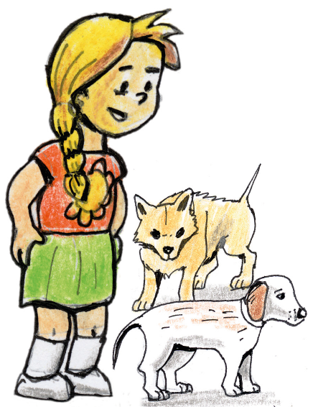
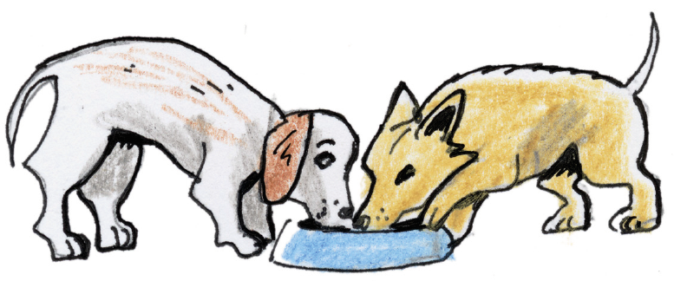
Où sont les chiens ?
Les chiens sont près de la petite fille.
Que font-ils ?
Ils mangent.

Slide 5
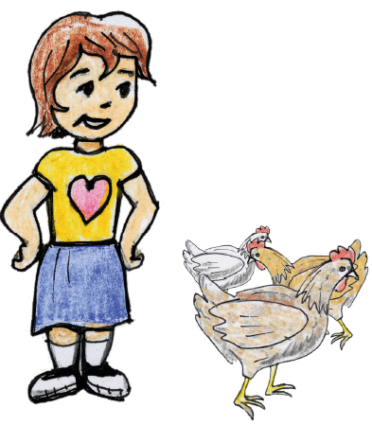
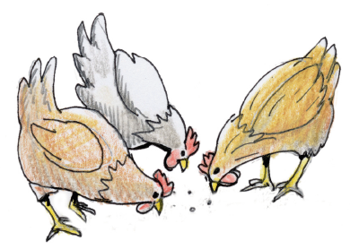
Où sont les poules ?
Les poules sont près de la petite fille.
Que font-elles ?
Elles picorent.

Slide 6
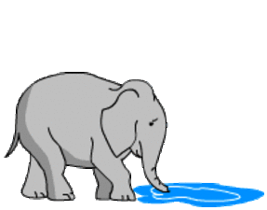
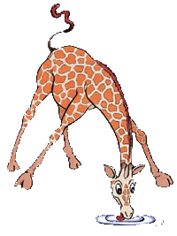
Les animaux viennent boire au bord de la rivière.
Les éléphants arrivent ils boivent puis ils s’en vont.
Les animaux viennent boire au bord de la rivière.
Les girafes arrivent ___ boivent puis ___ s’en vont.
elles
elles

Slide 7
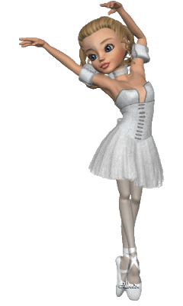
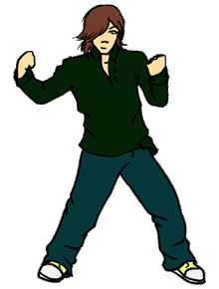
Les danseuses entrent en scène. Elles font un salut au public et elles commencent à danser.
ils
Les danseurs entrent en scène. ___ font un salut au public et ___ commencent à danser.
ils

Slide 8
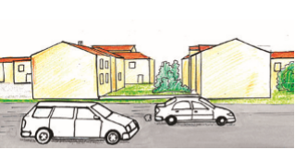
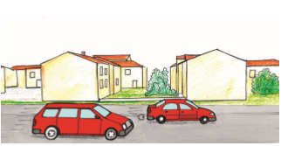
Où sont les voitures ?
Qui sont rouges ?
Les voitures roulent dans la rue
____ sont rouges.
elles

Slide 9
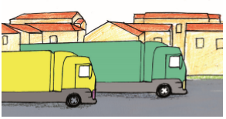
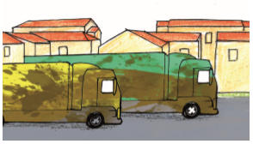
Où sont les camions ?
Qui sont sales ?
Les camions roulent dans la rue
ils
____ sont sales.

Slide 10
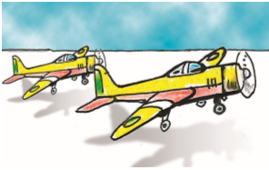
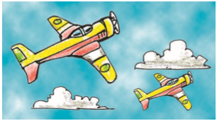
Que font les avions ?
Qui sont dans le ciel ?
Les avions décollent
____ sont dans le ciel.
ils

Slide 11
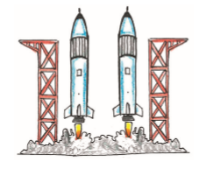
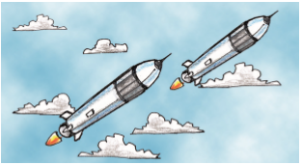
Que font les fusées ?
Qui sont dans le ciel ?
Les fusées décollent
elles
____ sont dans le ciel.

